Slide 1
Лабораторная работа №6
Моделирование сетей передачи данных
Исаев Б. А.
2025
Российский университет дружбы народов имени Патриса Лумумбы, Москва, Россия

Slide 2
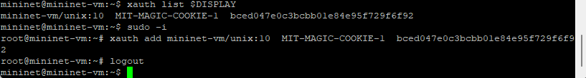
Запуск лабораторной топологии
Рис. 1: Исправление прав запуска X-соединения в виртуальной машине mininet

Slide 3
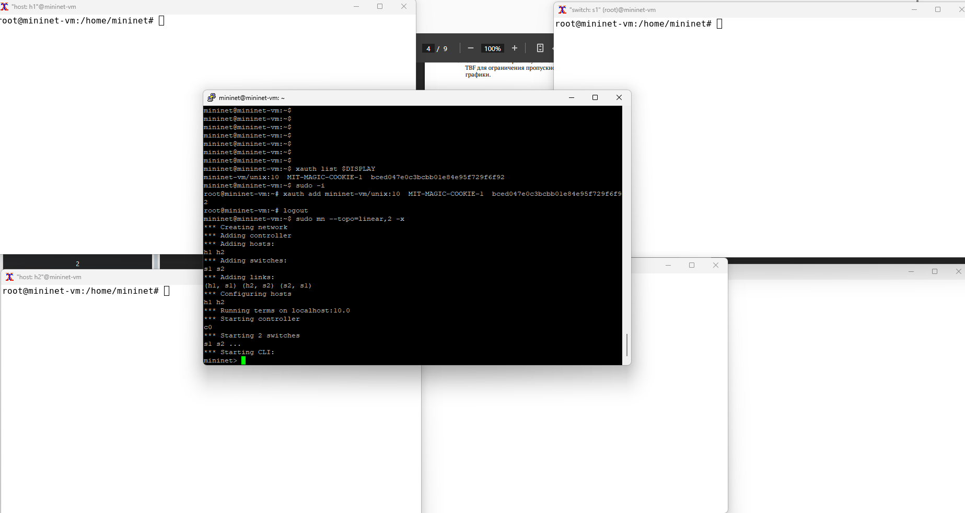
Запуск лабораторной топологии
Рис. 2: Создание топологии с двумя хостами и двумя коммутаторами

Slide 4
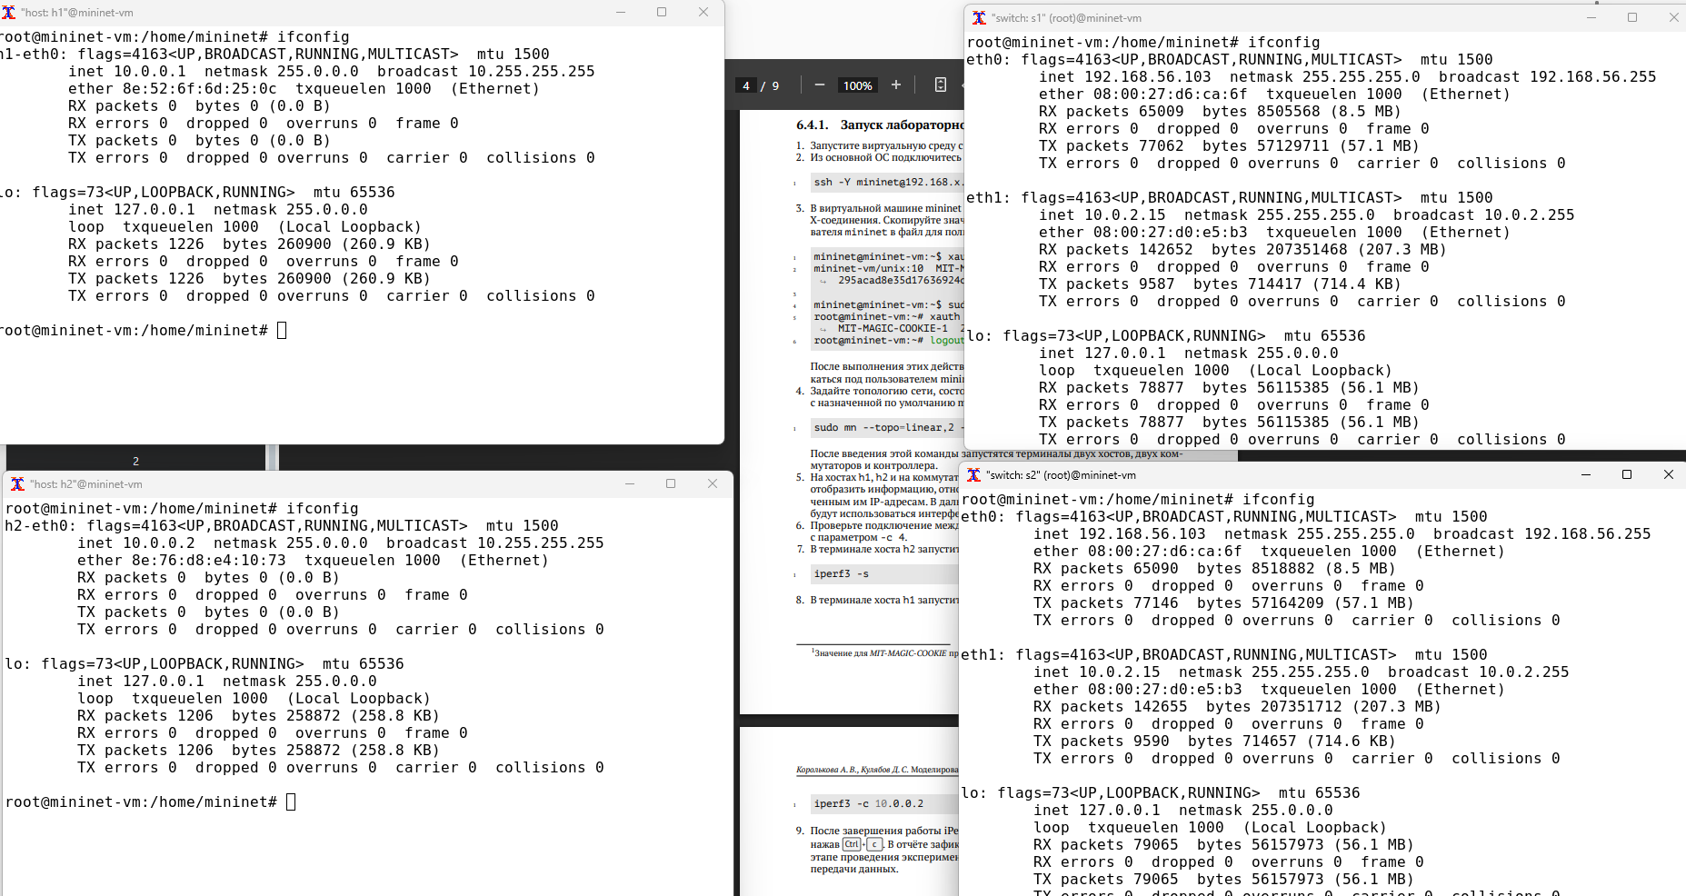
Запуск лабораторной топологии
Рис. 3: Отображение информации сетевых интерфейсов и IP-адресов

Slide 5
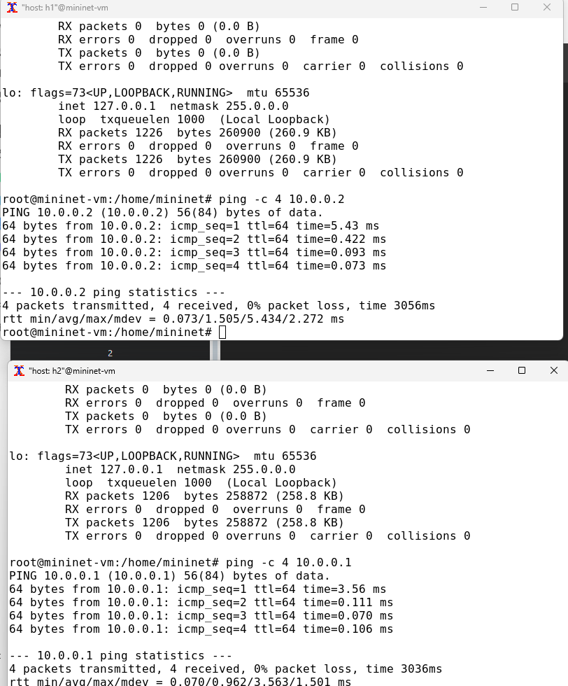
Запуск лабораторной топологии
Рис. 4: Проверка подключения между хостами h1 и h2

Slide 6
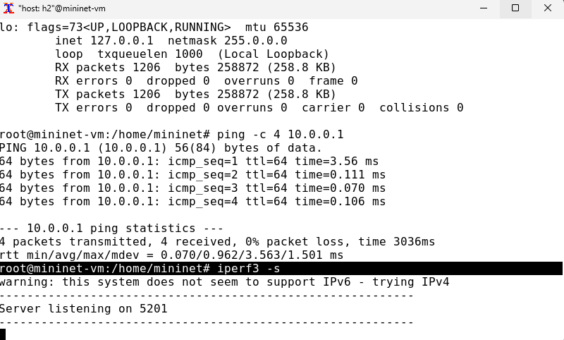
Запуск лабораторной топологии
Рис. 5: Запуск iPerf3 в режиме сервера на хосте h2

Slide 7
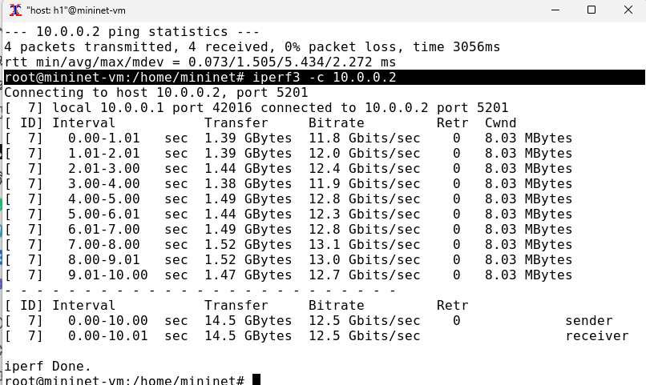
Запуск лабораторной топологии
Рис. 6: Запуск iPerf3 в режиме клиента на хосте h1

Slide 8
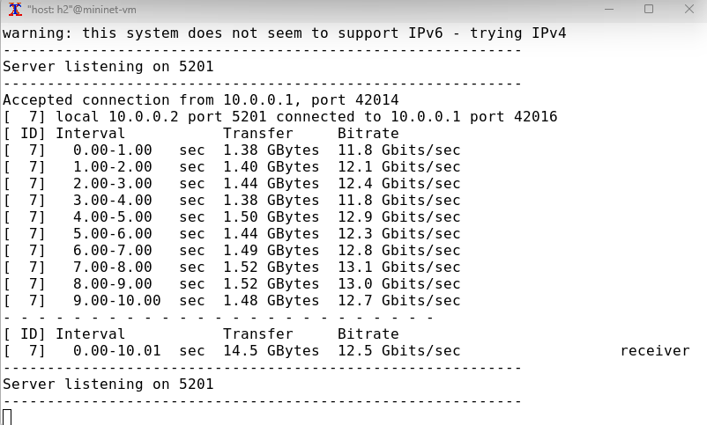
Запуск лабораторной топологии
Рис. 7: Остановка iPerf3

Slide 9
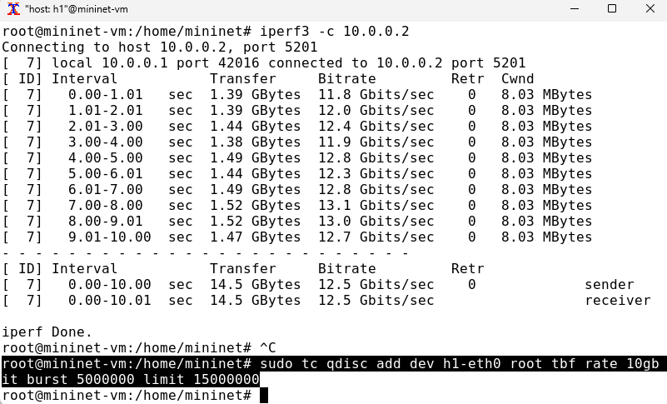
Интерактивные эксперименты
Рис. 8: Изменение пропускной способности хоста h1

Slide 10
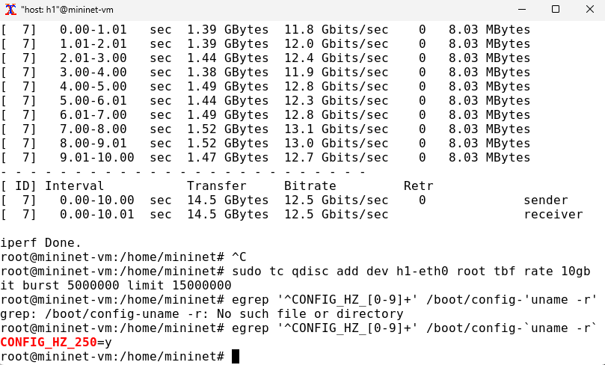
Интерактивные эксперименты
Рис. 9: Установка значения всплеска при ограничении скорости для фильтра tbf

Slide 11
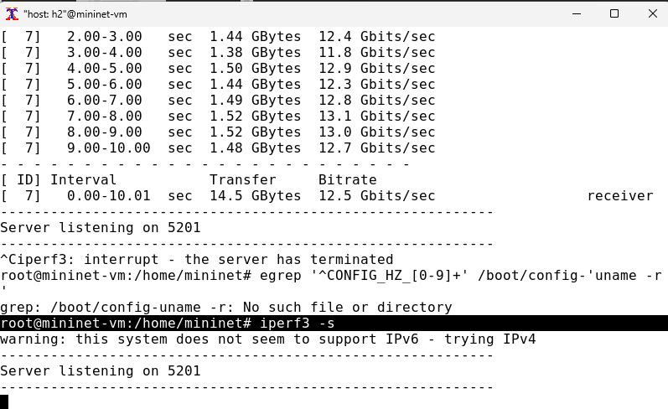
Интерактивные эксперименты
Рис. 10: Запуск iPerf3 в режиме сервера на хосте h2

Slide 12
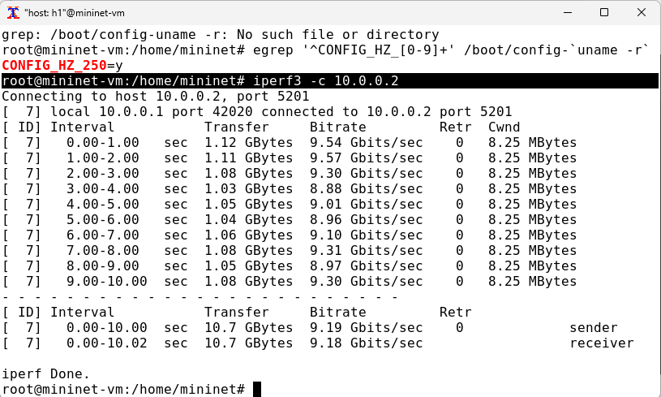
Интерактивные эксперименты
Рис. 11: Запуск iPerf3 в режиме клиента на хосте h1

Slide 13
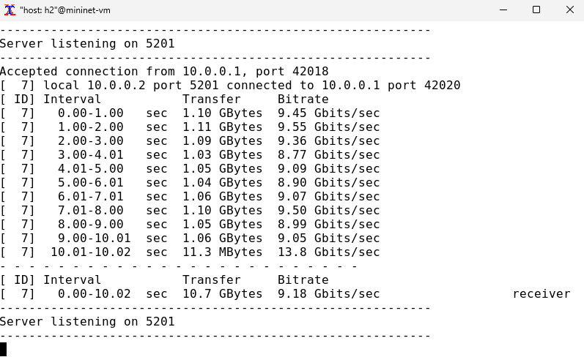
Интерактивные эксперименты
Рис. 12: Остановка iPerf3

Slide 14
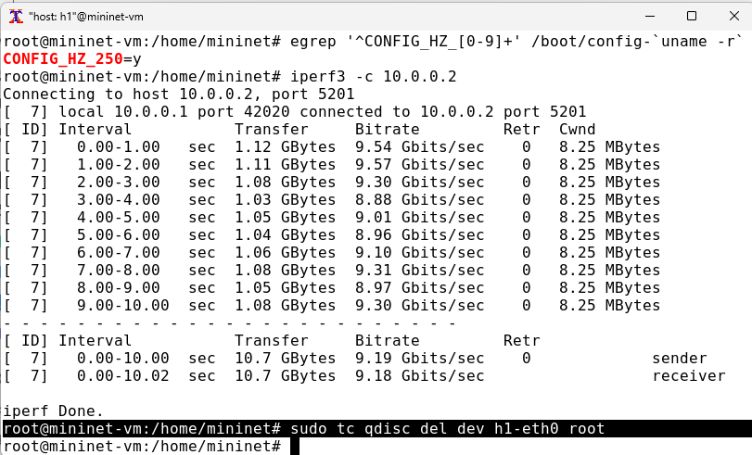
Интерактивные эксперименты
Рис. 13: Удаление модифицированной конфигурации на хосте h1

Slide 15
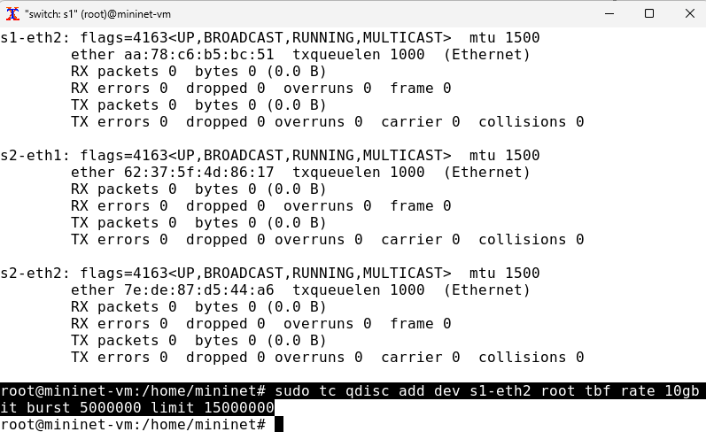
Интерактивные эксперименты
Рис. 14: Применение правила ограничения скорости tbf

Slide 16
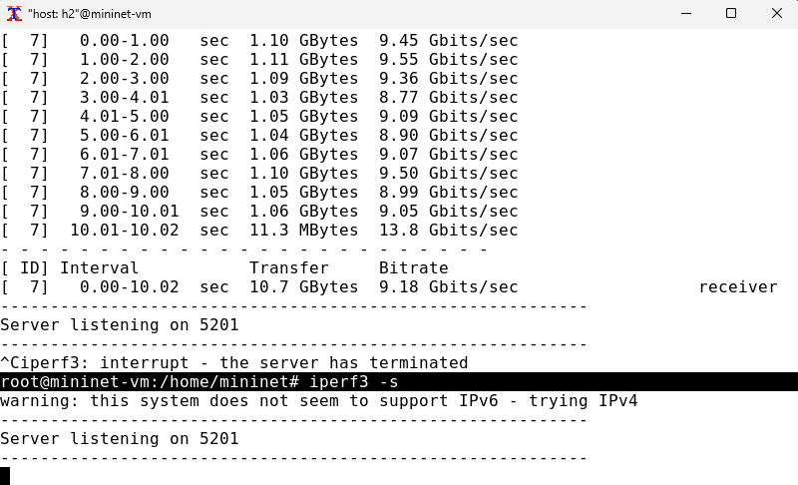
Интерактивные эксперименты
Рис. 15: Запуск iPerf3 в режиме сервера на хосте h2

Slide 17
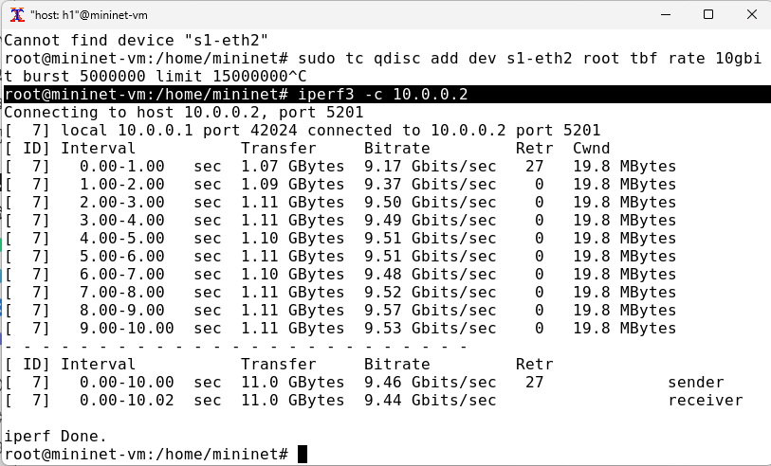
Интерактивные эксперименты
Рис. 16: Запуск iPerf3 в режиме клиента на хосте h1

Slide 18
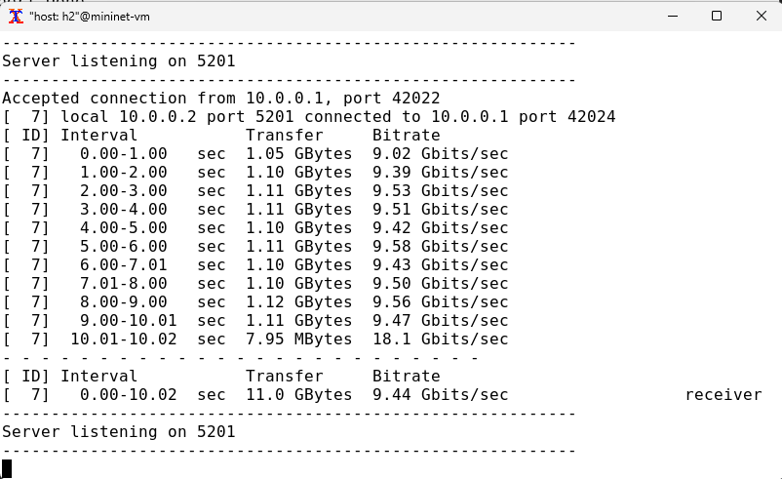
Интерактивные эксперименты
Рис. 17: Остановка iPerf3

Slide 19
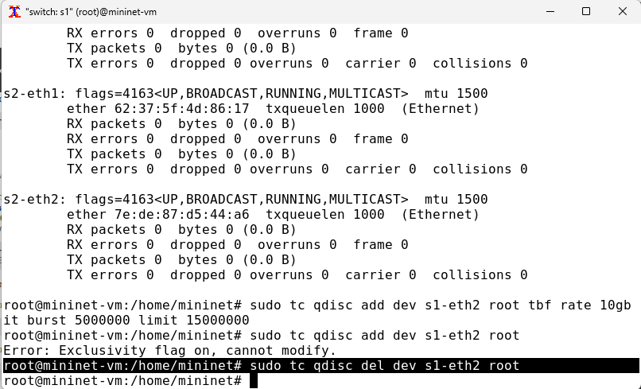
Интерактивные эксперименты
Рис. 18: Удаление модифицированной конфигурации на коммутаторе s1

Slide 20
Интерактивные эксперименты
Рис. 19: Объединение NETEM и TBF

Slide 21
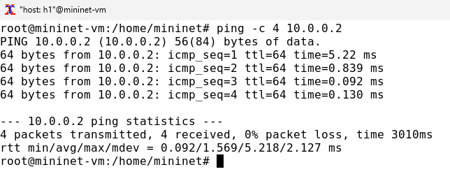
Интерактивные эксперименты
Рис. 20: Проверка задержки

Slide 22

Интерактивные эксперименты
Рис. 21: Добавление второго правила на коммутаторе s1

Slide 23
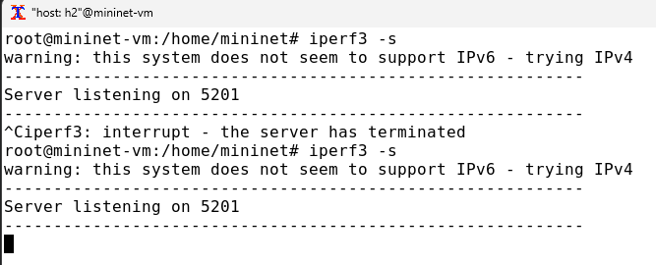
Интерактивные эксперименты
Рис. 22: Запуск iPerf3 в режиме сервера на хосте h2

Slide 24
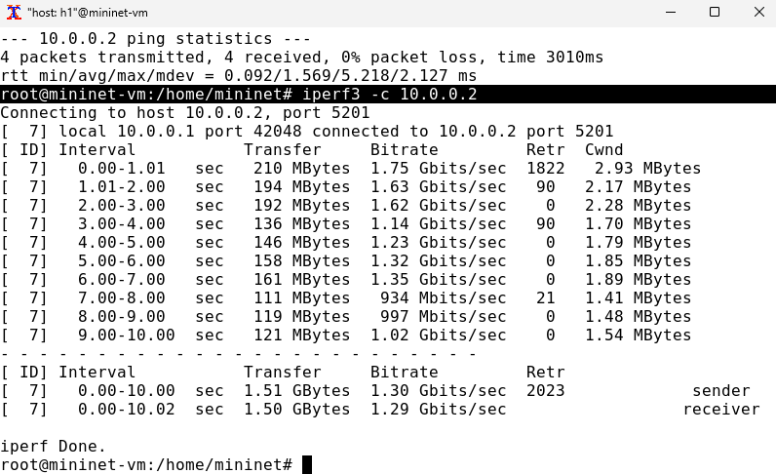
Интерактивные эксперименты
Рис. 23: Запуск iPerf3 в режиме клиента на хосте h1

Slide 25
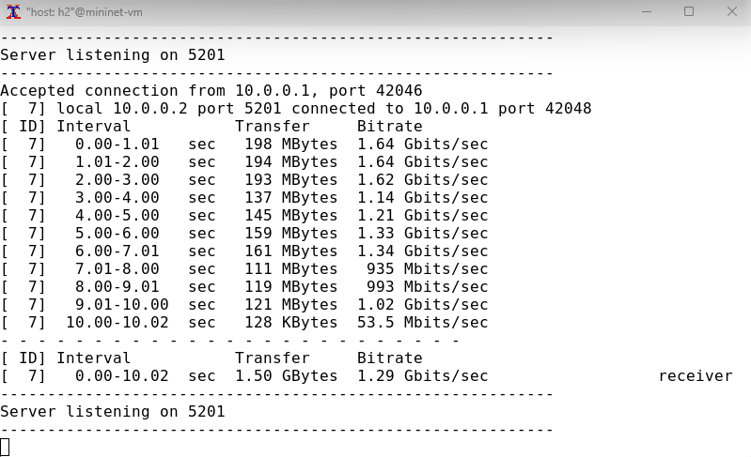
Интерактивные эксперименты
Рис. 24: Остановка iPerf3

Slide 26
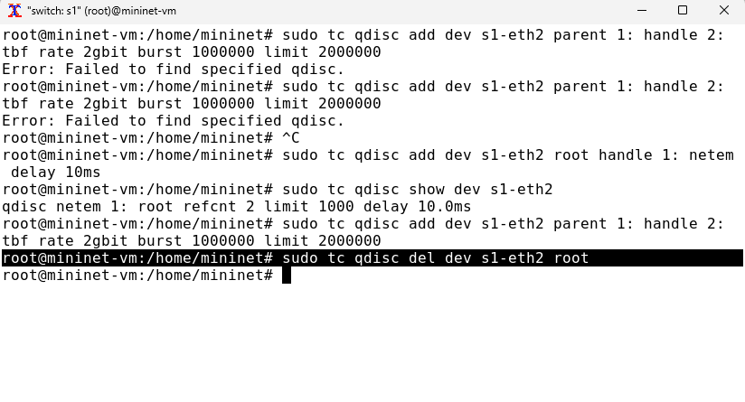
Интерактивные эксперименты
Рис. 25: Удаление модифицированной конфигурации на коммутаторе s1

Slide 27
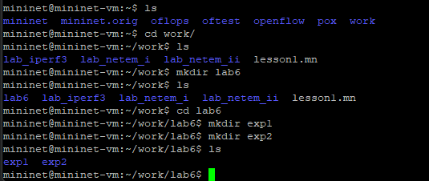
Воспроизводимые эксперименты
Рис. 26: Создание необходимых каталогов

Slide 28
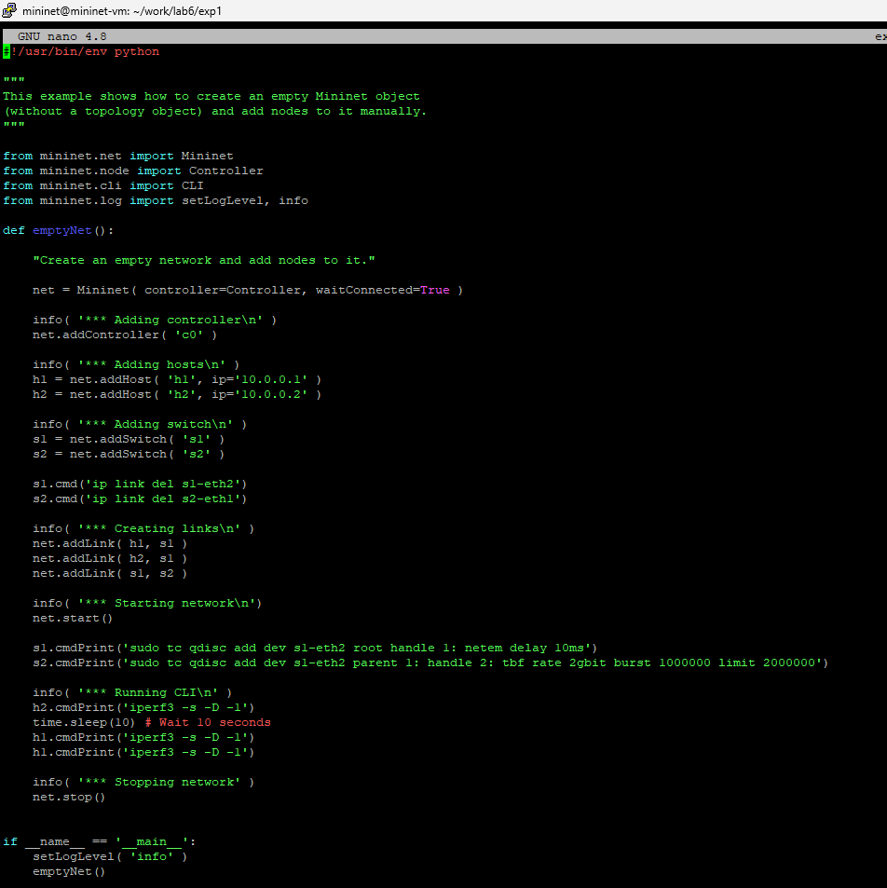
Воспроизводимые эксперименты
Рис. 27: Написание 1 скрпита

Slide 29
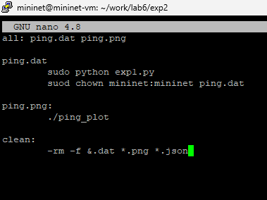
Воспроизводимые эксперименты
Рис. 28: Написание 2 скрпита

Slide 30
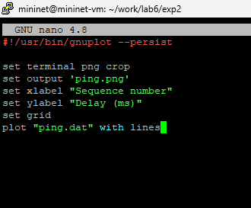
Воспроизводимые эксперименты
Рис. 29: Написание 3 скрпита

Slide 31
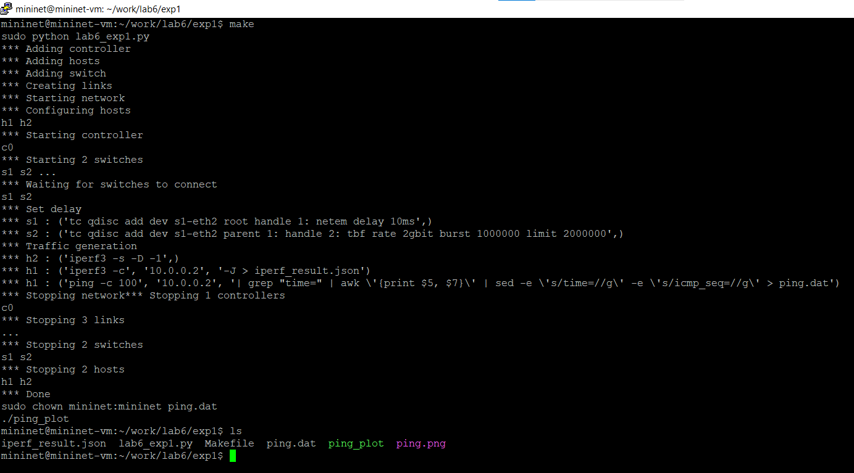
Воспроизводимые эксперименты
Рис. 30: Выполнение скриптов

Slide 32
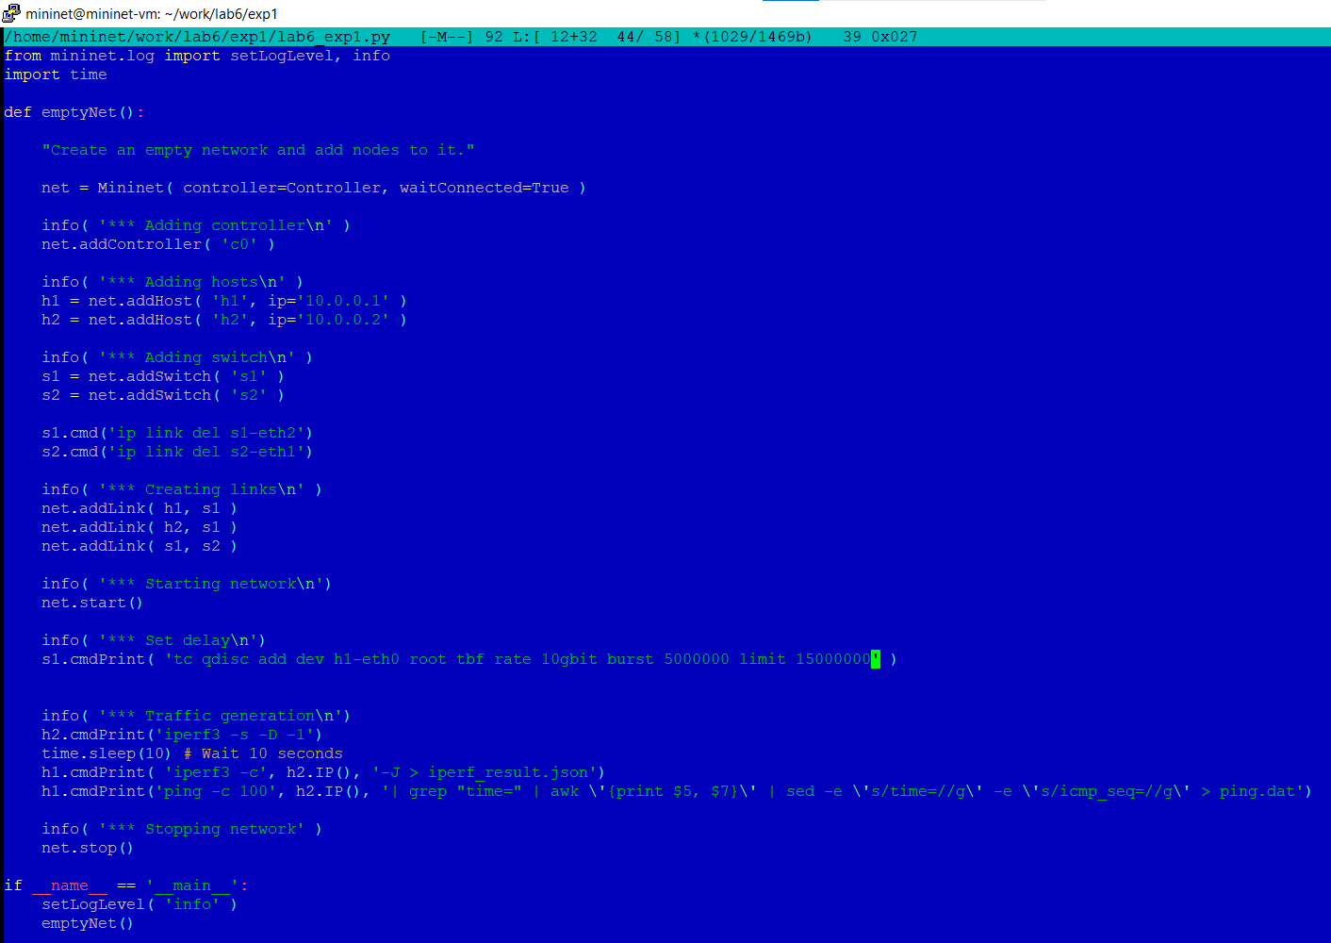
Воспроизводимые эксперименты
Рис. 31: Изменение параметров

Slide 33
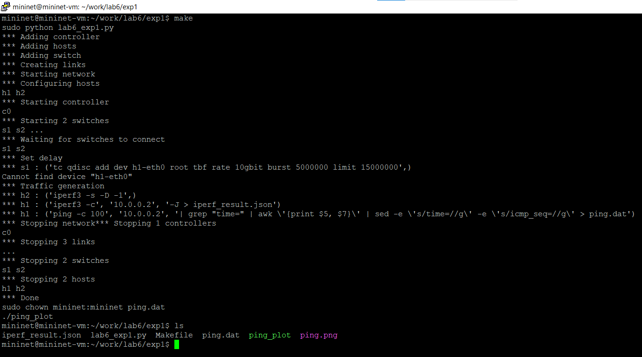
Воспроизводимые эксперименты
Рис. 32: Выполнение скриптов

Slide 34
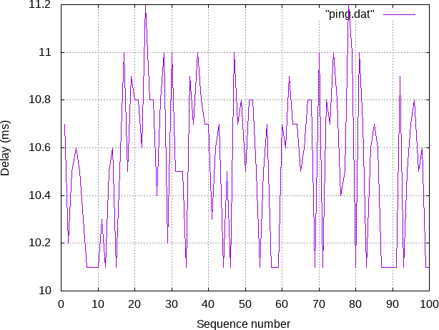
Воспроизводимые эксперименты
Рис. 33: График №1

Slide 35
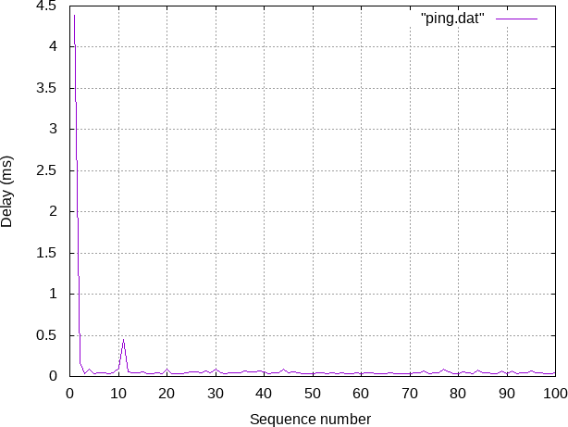
Воспроизводимые эксперименты
Рис. 34: График №2

Slide 36
Вывод
• В ходе выполнения лабораторной работы познакомились с принципами работы дисциплины очереди Token Bucket Filter, которая формирует входящий/исходящий трафик для ограничения пропускной способности, а также получили навыки моделирования и исследования поведения трафика посредством проведения интерактивного и воспроизводимого экспериментов в Mininet.

Slide 37
Список литературы. Библиография
[1] Mininet: https://mininet.org/

